Slide 1
argc, argv 의 사용방법
#include <stdio.h>
int main(int argc, char *argv[])
{
int x, y, sum;
if(argc != 3) {
fprintf(stderr,"Usage: %s no1 no2\n",argv[0]);
exit(1);
}
x = atoi(argv[1]);
y = atoi(argv[2]);
sum = x+y;
printf("%d + %d = %d \n",x,y,sum);
return sum;
}
명령 실행 시 프로그램으로 인수를 넘겨주는 방법
add.exe 프로그램을 작성
add 4 5 를 실행하면 4+5 = 9 를 출력
즉 명령 실행하면서 더할 수 4와 5를 프로그램으로 넘김
위와 같이 하려면 옆에 있는 프로그램처럼
int argc, char *argv[] 를 사용해야함
argc 는 argument count (인수 개수)를 의미
argv 는 argument value(인수 값)을 의미
argc 에는 명령어 총 인수개수가 들어감
argv 에는 각 인수가 문자열로 들어감
add 4 5 (enter) 하면 argc 는 3 이 들어감
argv 는 아래처럼 됨
argv[0] = “add”
argv[1] = “4”
argv[2] = “5”
- 그러므로, 옆에 처럼 프로그램 하면 잘 동작함
add.c

Slide 2
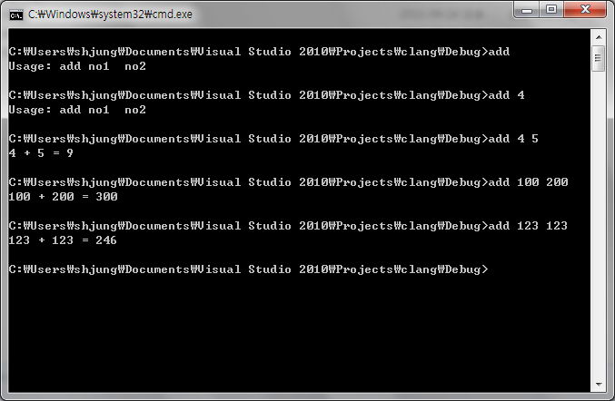
실행결과

